Slide 1
PRESENTACIÓN FINAL · IA APLICADA A NEGOCIOS · ANÁLISIS DE CHURN
Por qué se nos van los clientes,
y qué hacer al respecto
Análisis de 5.630 clientes de e-commerce para entender por qué abandonan, validar las señales con datos y construir un modelo que priorice a quién contactar antes de perderlo.
Matias Goldschmidt, Moira Patricia Clavin, Kahela López, Elías Ojeda y Felipe Tamaki
Grupo 1

Slide 2
EL PROBLEMA DE NEGOCIO
QUÉ Y POR QUÉ
El churn cuesta, y no está repartido al azar
948 de 5.630 clientes abandonaron la marca: 1 de cada 6.
Adquirir un cliente nuevo cuesta más que retener uno existente; cada baja obliga a recomprar demanda.
El riesgo se concentra en momentos y perfiles puntuales: no es uniforme.
Por eso se puede actuar con foco, en lugar de gastar retención en toda la base por igual.
16,8%
La pregunta del proyecto: ¿a quién contactar antes de perderlo?
Por qué se nos van los clientes · Grupo 1 · IA aplicada a negocios
2 / 20

Slide 3
RIGOR DESDE EL ARRANQUE
QUÉ Y POR QUÉ
Cinco hipótesis de negocio, definidas antes de mirar los datos
# | Hipótesis | Resultado con los datos
H1 | Los clientes nuevos abandonan más | Validada — efecto alto (antigüedad)
H2 | Quien hace un reclamo abandona más | Validada — 3×, efecto medio
H3 | Más días sin comprar anticipan churn | Refutada — relación inversa
H4 | Menos cashback / actividad → más churn | Parcial — cashback sí, cupones no
H5 | Algunos segmentos abandonan más | Validada — categoría y estado civil
Cómo se validaron: Mann-Whitney U (numéricas) y Chi-cuadrado (categóricas), reportando siempre el tamaño de efecto junto al p-valor. Asociación, no causalidad.
Por qué se nos van los clientes · Grupo 1 · IA aplicada a negocios
3 / 20

Slide 4
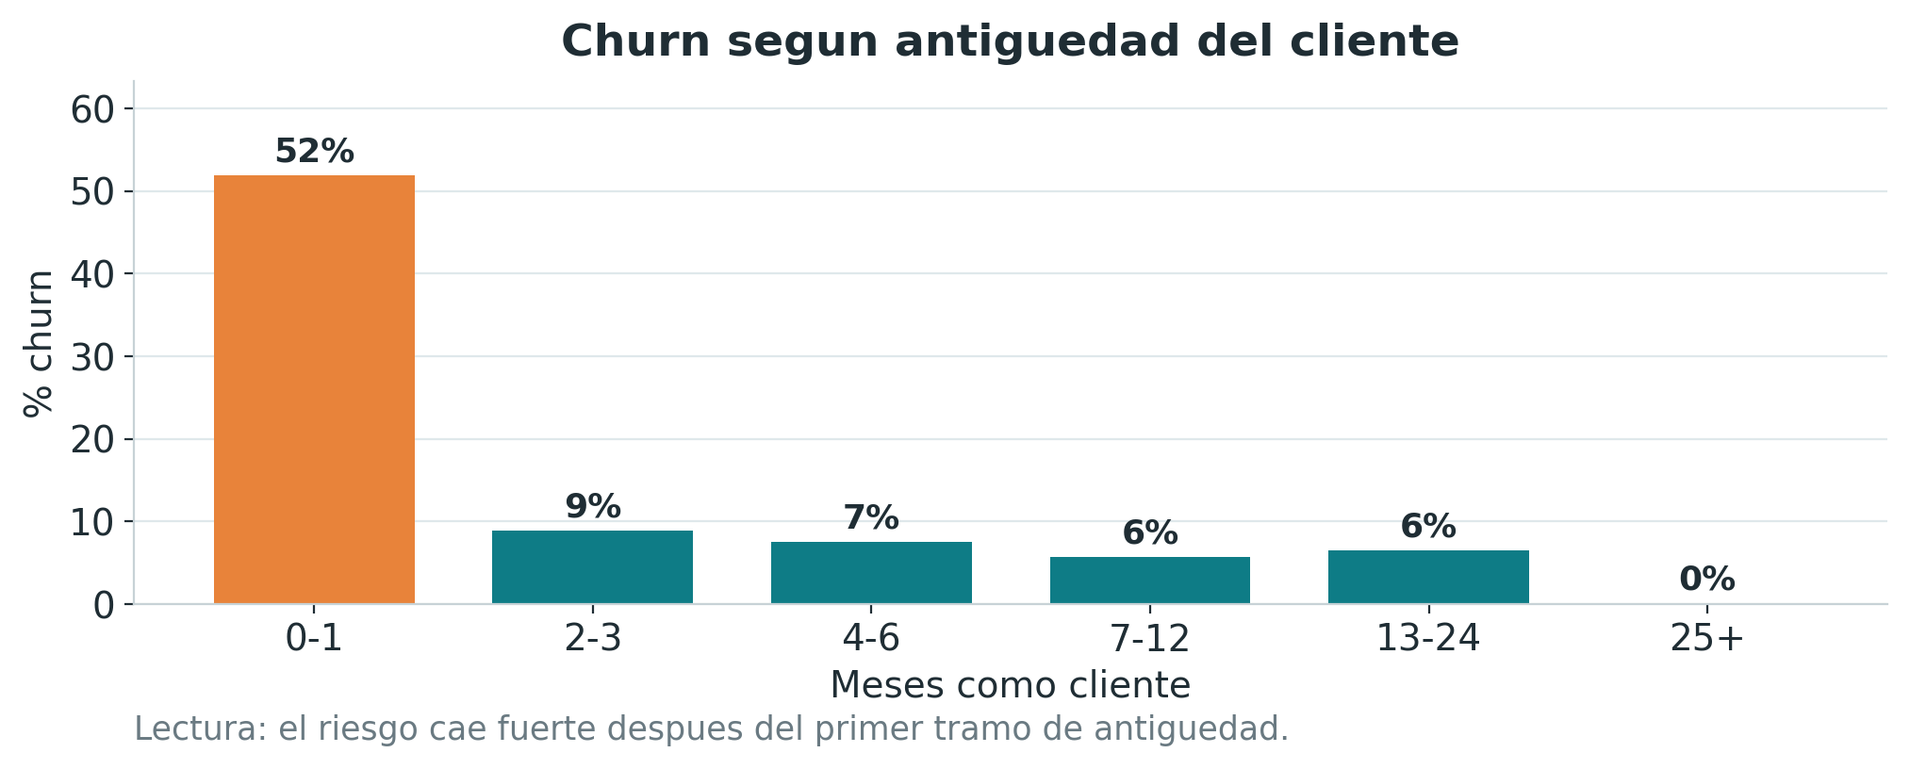
HALLAZGO 1 · ANTIGÜEDAD
QUÉ Y POR QUÉ
El riesgo se concentra en el primer mes de relación
52% de churn en clientes de 0 a 1 mes, contra 6 a 9% en el resto.
Grupo | Antigüedad media
Sigue activo | 11,3 meses
Se fue | 3,6 meses
Por qué importa Un cliente nuevo todavía no generó hábito ni costo de cambio. El primer mes es la ventana más frágil.
Para el negocio: Priorizar onboarding y seguimiento activo en las primeras 4 semanas. Confirmar el efecto con un piloto antes de escalar.
Por qué se nos van los clientes · Grupo 1 · IA aplicada a negocios
4 / 20

Slide 5
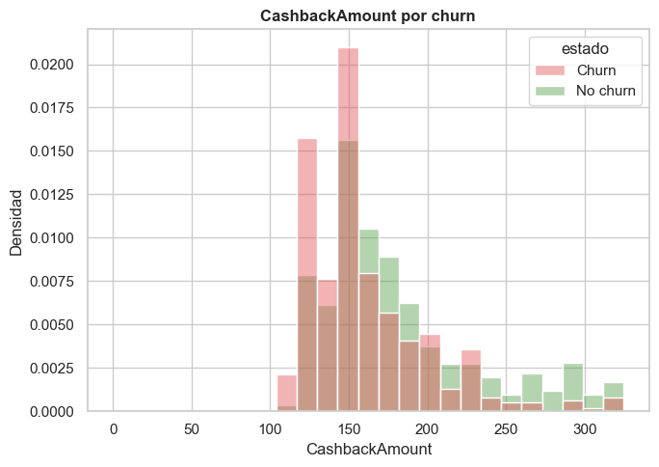
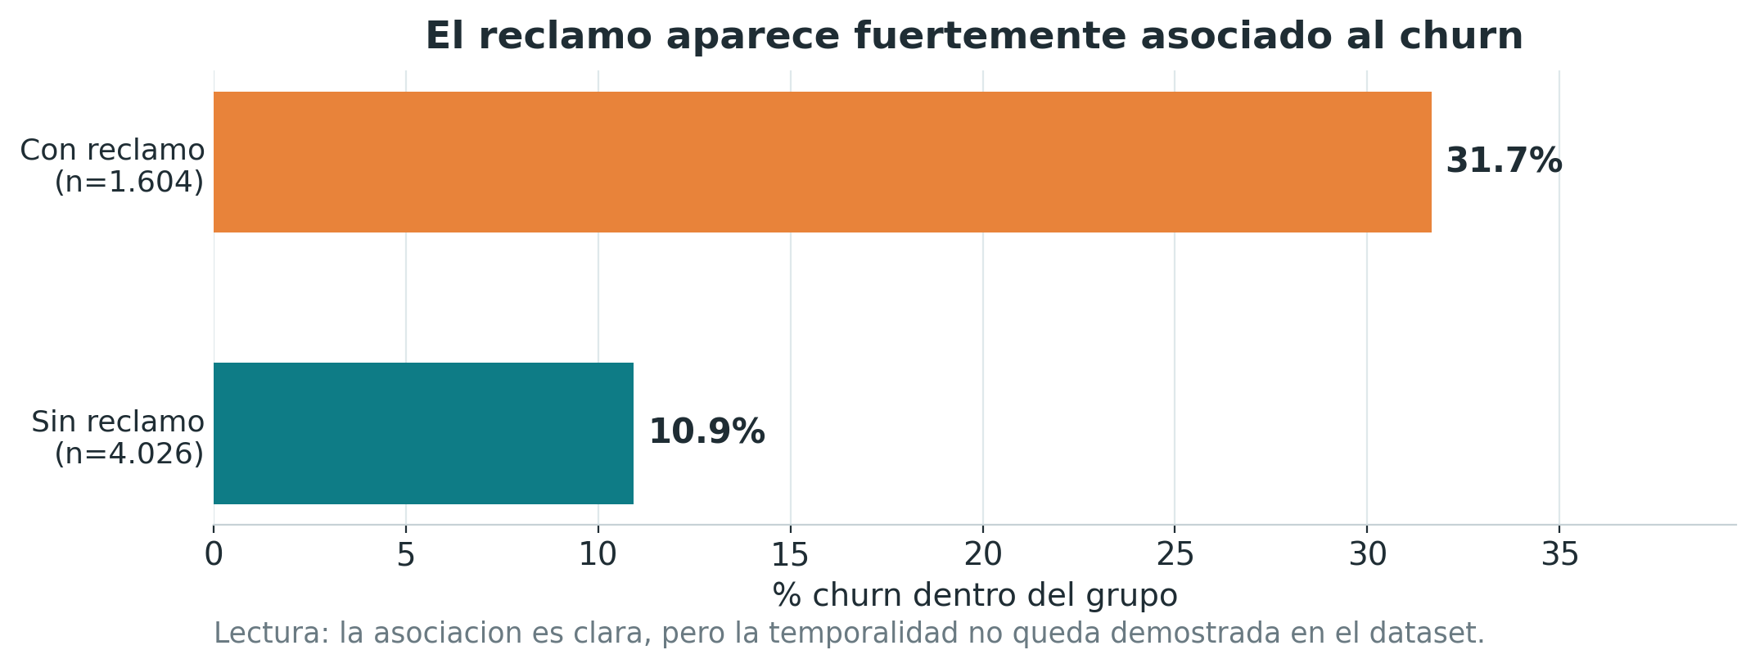
HALLAZGO 2 · EXPERIENCIA Y BENEFICIOS
QUÉ Y POR QUÉ
Reclamos y cashback: dos señales accionables
Reclamos
Cashback recibido
Por qué se nos van los clientes · Grupo 1 · IA aplicada a negocios
5 / 20

Slide 6
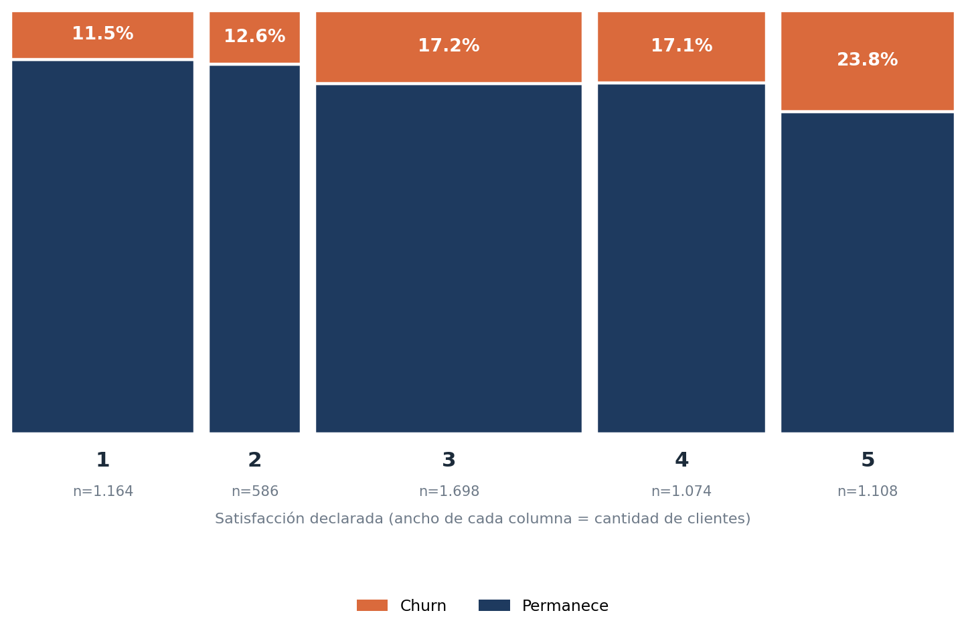
HALLAZGO 3 · LA SORPRESA DEL DATO
QUÉ Y POR QUÉ
Estar satisfecho no protege contra el abandono
Churn según satisfacción declarada (1 a 5)
Contraintuitivo: el grupo que se autocalifica con la nota máxima (5) tiene la tasa de churn MÁS alta de toda la escala, no la más baja.
Segmentos con más churn
Mobile Phone (categoría)
Solteros (estado civil)
Cash on Delivery (medio de pago)
Para el negocio: Leer la satisfacción junto a reclamos y antigüedad; usar los segmentos solo como criterio secundario de priorización.
Por qué se nos van los clientes · Grupo 1 · IA aplicada a negocios
6 / 20

Slide 7
01 · DATASET Y VARIABLE OBJETIVO
CÓMO
Qué datos modelamos
5.630
18
16,8%
Churn
observaciones de clientes
variables explicativas
+ CustomerID y Churn
clientes con churn (clase positiva).
Dataset desbalanceado
target binario a predecir
Tipos de variables
Numéricas continuas — CashbackAmount, Tenure
Discretas / ordinales — OrderCount, SatisfactionScore
Categóricas nominales — PreferedOrderCat, MaritalStatus
Binarias — Complain, Gender
Por qué se nos van los clientes · Grupo 1 · IA aplicada a negocios
8 / 20

Slide 8
02 · AUDITORÍA, IMPUTACIÓN Y OUTLIERS
CÓMO
Limpieza reproducible, sin fugas ni borrado automático
7
1.856
556
0
Variables numéricas con nulos
filas con exactamente un nulo
perfiles idénticos
duplicados de ID
Categorías equivalentes detectadas
Imputación y outliers
Phone = Mobile Phone
Mediana - WarehouseToHome, CouponUsed
Sin patrón predictivo claro frente al resto de variables
KNN (k=5, weights=distance) - Tenure, OrderCount, DaySinceLastOrder, HourSpendOnApp, OrderAmountHike
Mejor MAE (Mean Absolute Error) frente a Regresión y Mediana
Outliers - eliminados solo de gráficos del EDA
WarehouseToHome: 2 extremos
Tenure: 4 extremos
DaySinceLastOrder: 1 valor máximo
COD = Cash on Delivery
CC = Credit Card
Mobile = Mobile Phone
Imputación y escalado se ajustan dentro de cada fold, solo con train: nunca con validación ni test.
Por qué se nos van los clientes · Grupo 1 · IA aplicada a negocios
9 / 20

Slide 9

03 · SPLIT AGRUPADO
CÓMO
StratifiedGroupKFold: evaluación más honesta
Conjunto | Filas | Churn
Train | 4.504 | 758
Test | 1.126 | 190
Cómo definimos el grupo
StratifiedGroupKFold (5 folds, shuffle=True, random_state=42)
Entrena con 4 folds y valida con 1, manteniendo la proporción de churn.
Agrupa perfiles equivalentes: no se repiten entre entrenamiento y validación.
No usa CustomerID ni Churn para definir los grupos.
El test queda cerrado: solo se usa para medir el resultado final.
0
perfiles compartidos
entre train y test
Por qué se nos van los clientes · Grupo 1 · IA aplicada a negocios
10 / 20

Slide 10
04 · FEATURE ENGINEERING
CÓMO
Tres ratios de intensidad, deterministas y con sentido de negocio
OrdersPerTenure
CashbackPerOrder
CouponsPerOrder
OrderCount / (Tenure + 1)
CashbackAmount / (OrderCount + 1)
CouponUsed / (OrderCount + 1)
Intensidad de compra por mes de vida
Beneficio recibido por pedido
Uso de cupones por pedido
Calculadas sin target y por separado en train y test, antes del preprocesamiento del modelo.
Miden intensidad relativa del cliente; el +1 evita divisiones por cero.
Por qué se nos van los clientes · Grupo 1 · IA aplicada a negocios
11 / 20

Slide 11
05 · MODELOS E HIPERPARÁMETROS
ACTO 2 — EL CÓMO
Del piso Dummy al ensamble Random Forest
Dummy
Regresión logística
Árbol de decisión
Random Forest
strategy = most_frequent
C = 0.1
class_weight = balanced
max_iter = 2000
max_depth = 6
min_samples_leaf = 20
class_weight = balanced
MODELO FINAL
n_estimators = 300
max_depth = 12 · max_features = 0.5
max_samples = 0.7
class_weight = {0:1, 1:5}
Ajuste: los tres modelos se tunearon con GridSearchCV sobre los mismos folds agrupados, optimizando F2.
Por qué se nos van los clientes · Grupo 1 · IA aplicada a negocios
12 / 20

Slide 12
06 · MÉTRICAS DE EVALUACIÓN
CÓMO
F2 prioriza recall sobre precisión
F2 = 5 · (P · R) / (4 · P + R)
La decisión de negocio detrás
Perder un cliente sin avisar cuesta más que molestar a uno con un contacto de más.
Recall = TP / (TP + FN)
Precisión = TP / (TP + FP)
Con beta = 2, el recall pesa 4× la precisión en la fórmula.
Complementarias: F1, PR-AUC, ROC-AUC, cantidad de alertas.
Por eso priorizamos no dejar pasar churns reales (recall), aun a costa de algunas falsas alertas. PR-AUC es clave por el desbalance (17% de positivos).
Para el negocio: La métrica no es un capricho técnico: traduce qué tipo de error le duele más al negocio.
Por qué se nos van los clientes · Grupo 1 · IA aplicada a negocios
13 / 20

Slide 13
07 · SENSIBILIDAD TEMPORAL
ACTO 2 — EL CÓMO
Excluir señales que el modelo no debería ver
Escenario | F2 | Recall | Precisión | PR-AUC
Completo | 0,763 | 0,768 | 0,743 | 0,830
Sin Complain | 0,699 | 0,703 | 0,683 | 0,784
Sin DaySinceLastOrder | 0,759 | 0,765 | 0,737 | 0,821
Sin ambas (final) | 0,698 | 0,707 | 0,662 | 0,768
Decisión
Aunque el reclamo (Complain) es una señal de negocio fuerte, lo excluimos —junto con DaySinceLastOrder— del modelo final: no podemos garantizar que se registraran antes del churn.
Medido sobre Random Forest, el modelo más reactivo a ambas.
Para el negocio: Resignamos performance a propósito: el modelo tiene que ser válido en producción, no solo en el papel.
Por qué se nos van los clientes · Grupo 1 · IA aplicada a negocios
14 / 20

Slide 14
08 · COMPARACIÓN DE MODELOS
ACTO 2 — EL CÓMO
Por qué elegimos Random Forest
Modelo | F2 | Recall | Precisión | PR-AUC | ROC-AUC
Dummy | 0,000 | 0,000 | 0,000 | 0,168 | 0,500
Regresión logística | 0,688 | 0,809 | 0,431 | 0,609 | 0,868
Árbol de decisión | 0,669 | 0,780 | 0,427 | 0,579 | 0,855
Random Forest (final) | 0,698 | 0,707 | 0,662 | 0,768 | 0,936
Resultados fuera de fold (OOF), umbral 0,50, modelos tuneados.
Para el negocio: Elegimos el modelo que ordena mejor el riesgo: misma detección, la mitad de contactos en vano.
Por qué se nos van los clientes · Grupo 1 · IA aplicada a negocios
15 / 20

Slide 15
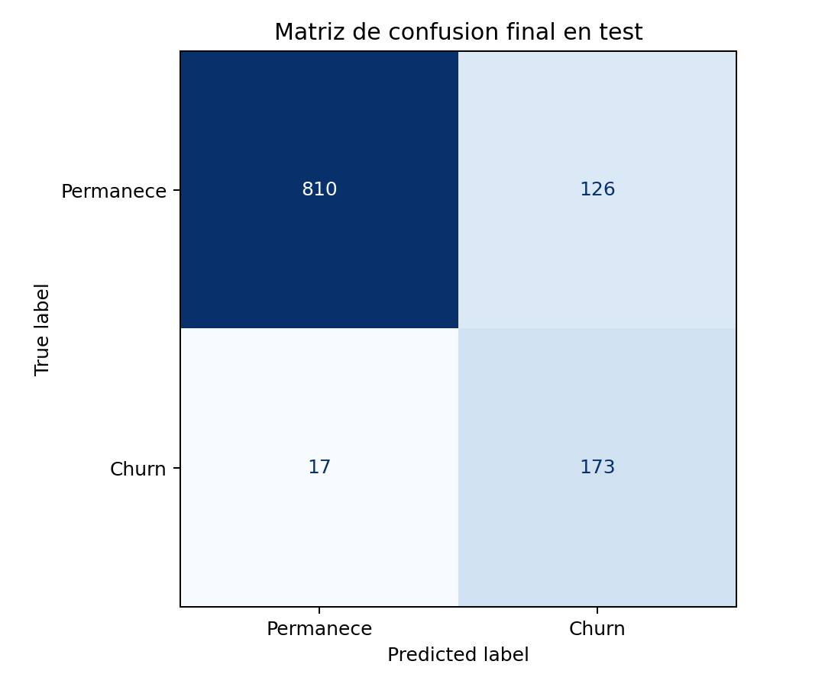
09 · AJUSTE DE UMBRAL Y TEST FINAL
CÓMO
Umbral 0,27 congelado antes de ver el test
0,817
91,1%
57,9%
F2 en test
Recall
Precisión
Para el negocio: Detecta 9 de cada 10 clientes que se iban (173 de 190), cumpliendo el objetivo de no perder clientes en riesgo.
Por qué se nos van los clientes · Grupo 1 · IA aplicada a negocios
16 / 20

Slide 16
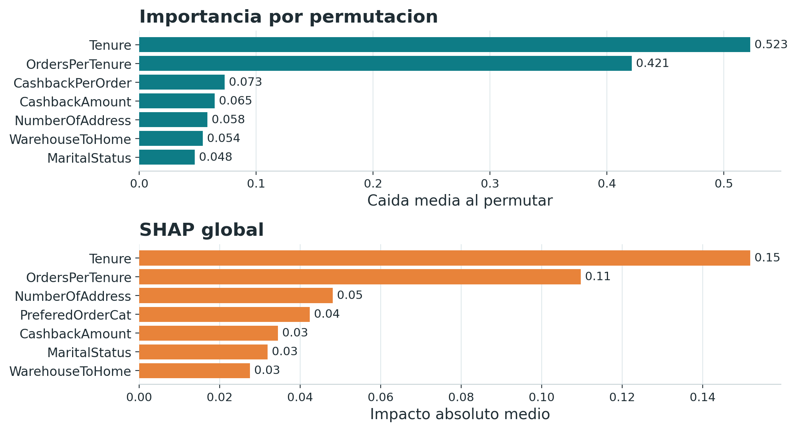
10 · INTERPRETABILIDAD
CÓMO
Qué mira el modelo para decidir
Permutación + SHAP coinciden:
Tenure
OrdersPerTenure (derivada)
CashbackPerOrder (derivada)
CashbackAmount
Categoría preferida
Las variables derivadas y Tenure están entre las más importantes: el modelo confirma y pondera los hallazgos de negocio del Acto 1.
Para el negocio: Las palancas comerciales que siguen tienen respaldo estadístico, no son intuición.
Por qué se nos van los clientes · Grupo 1 · IA aplicada a negocios
17 / 20

Slide 17
DE LOS HALLAZGOS A LA ACCIÓN
Y AHORA QUÉ
Cinco palancas comerciales con respaldo
Señal del modelo | Qué indica | Palanca comercial
Tenure bajo (0-1 mes) | Mayor riesgo en el primer mes | Onboarding y seguimiento activo en las 4 primeras semanas
Reclamo reciente | Probabilidad de irse 3 veces mayor | Flujo de recuperación dentro de las 48-72h post-reclamo
Cashback bajo | Asociado a menor permanencia | Piloto de cashback reforzado en clientes de riesgo (no masivo)
Baja frecuencia de compra | Vínculo transaccional débil | Incentivo o recordatorio de recompra para reactivar
Mobile Phone / Solteros | Segmentos con más churn relativo | Criterio secundario de priorización, nunca filtro único
Para el negocio: Las asociaciones no prueban causalidad: antes de escalar cualquier palanca, validar con un piloto controlado.
Por qué se nos van los clientes · Grupo 1 · IA aplicada a negocios
18 / 20

Slide 18

HONESTOS CON LOS LÍMITES
Y AHORA QUÉ
Limitaciones y próximos pasos antes de escalar
Limitaciones a tener en cuenta
Próximos pasos del negocio
Precisión de 58%, no de 100%: de cada 10 alertas, casi 6 son churn real.
Asociación no es causalidad: hay que medir el efecto con pilotos.
Reclamos sin temporalidad confirmada: por eso se excluyeron del modelo.
Validez limitada en el tiempo: requiere monitoreo y recalibración.
Definir el costo de un contacto y de perder un cliente (fija el umbral óptimo).
Estimar la capacidad semanal del equipo comercial.
Validar la temporalidad de los reclamos.
Diseñar pilotos de onboarding y cashback antes de escalar.
Monitorear el modelo en producción.
Por qué se nos van los clientes · Grupo 1 · IA aplicada a negocios
19 / 20

Slide 19
EN SÍNTESIS
El riesgo no es aleatorio: lo anticipamos
y lo priorizamos para actuar a tiempo.
173 / 190
5
5
churns detectados a tiempo
palancas comerciales con respaldo
pendientes antes de escalar
Un pipeline reproducible y honesto: prioriza no perder clientes en riesgo y deja la calibración económica al negocio.
Grupo 1 · IA aplicada a negocios · Junio 2026

